Slide 1
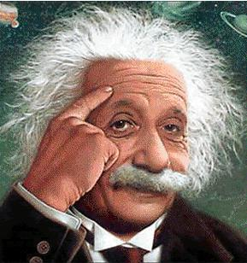
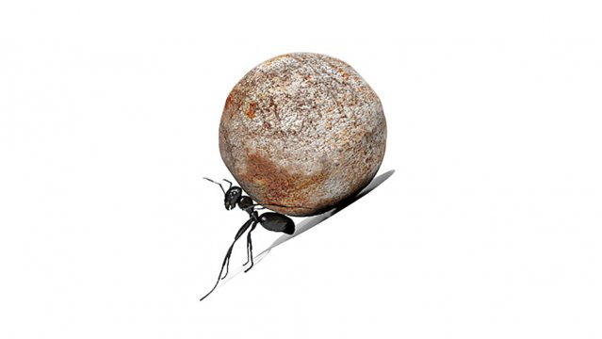
HABILIDADES DE UN COACH (entrenador)
EMPATIA
CONOCIMIENTO+ EXPERIENCIA
RESPETO
INTUICION
COMUNICACION
ANALISIS Y SINTESIS
TENACIDAD Y PERSEVERANCIA

